Slide 1
PCのWiFiアクセス
WiFiに接続してインターネットにアクセスできるか確認
 | 5G | 2G
SSID | Buffalo-G-8318 | Buffalo-A-8318
パスフレーズ | sk78au45xxrbf

Slide 2
IoT用センサ端末開発環境評価実験 事前説明
野呂正明

Slide 3
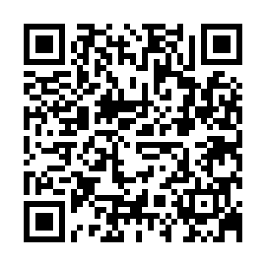
本資料のURL
https://bit.ly/3XxxVo3

Slide 4

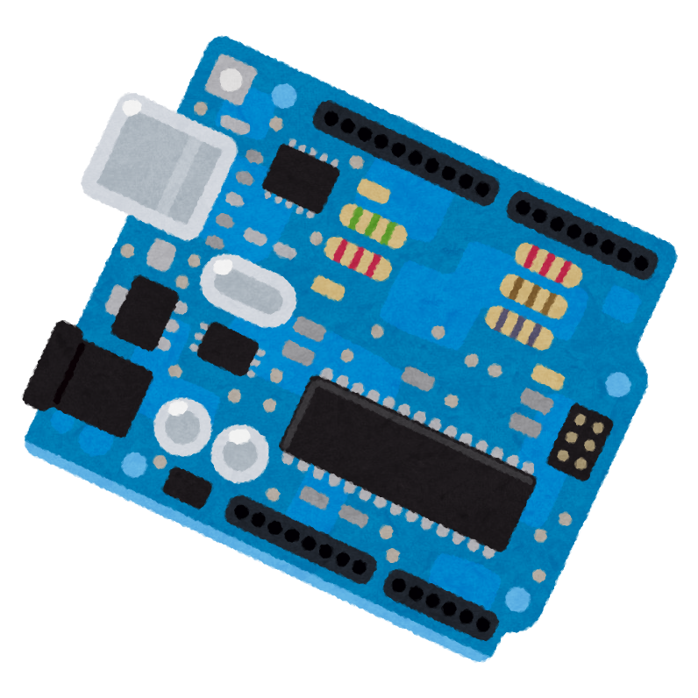
センサ系IoTシステム
IoTサーバ
データアクセス
(pull)
データアクセス
(pull)
インターネット
研究の目的
・プログラミングができない人でも センサ端末を作れるようにする
GW
(ゲートウェイ)
GW
(ゲートウェイ)
データ送信
(push)
データ送信
(push)
センサ専用
ネットワーク
センサ専用
ネットワーク
センサ
センサ
センサ
センサ
センサ
センサ
開発
ワンボードマイコン
(Arduino等)

Slide 5
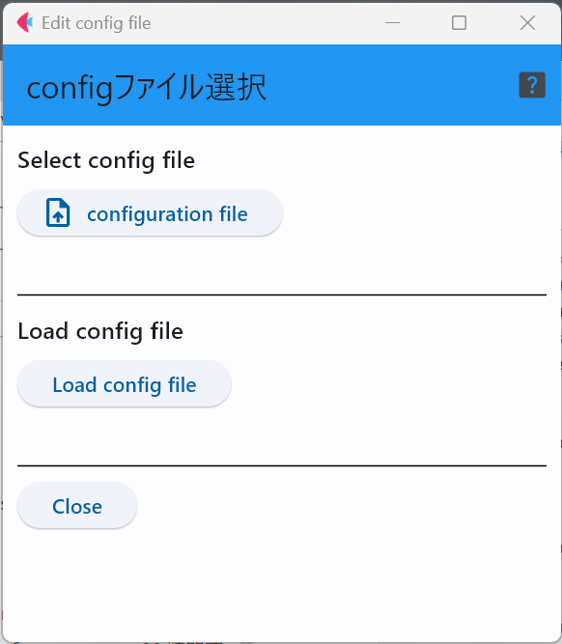
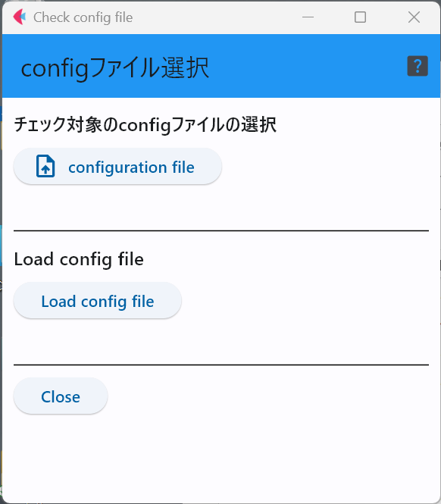

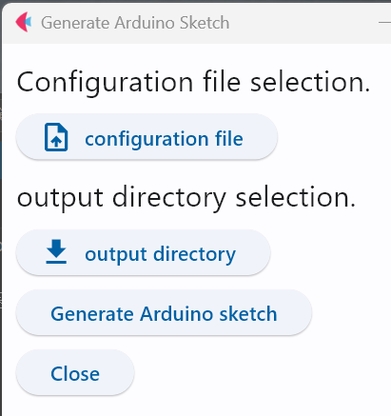
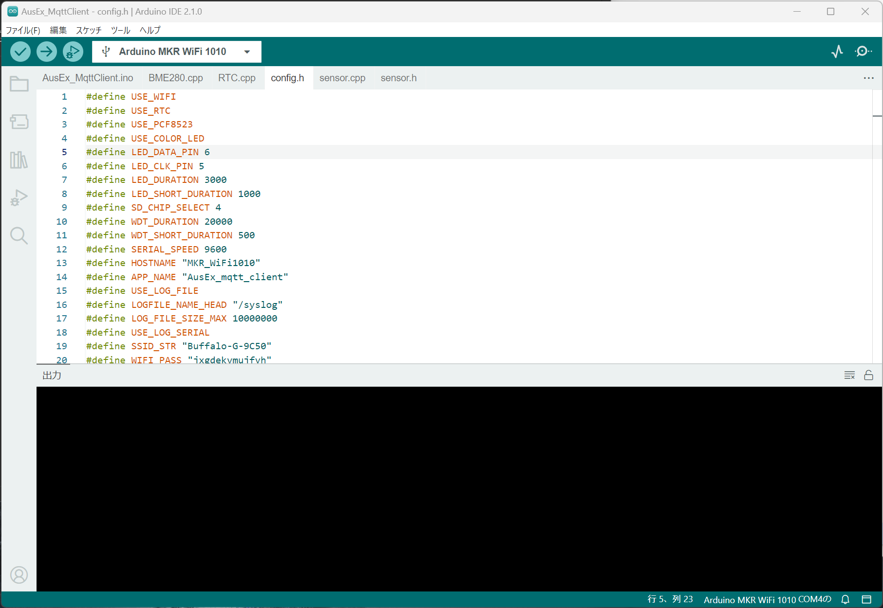
センサ端末プログラム自動生成環境
センサ端末開発者
対話
チェック結果
端末仕様作成アプリ
仕様チェックアプリ
仕様定義
(yaml形式)
Arduino用プログラム
生成
インストール
端末プログラム
生成アプリ
Arduino

Slide 6
何をするか
事前
いくつかのソフトウェアを自分のPCにインストール
当日(1日程度)
講義形式で講習 + 開発環境のセットアップ
いくつかのセンサを実際のマイコン(Arduino)に接続し，センサ端末として動作するところまでを行う
測定内容
実際に必要な時間を測定 (何分でセンサ端末を作ることができたか)
全員が種類の異なるセンサ端末を何度か作成する
習熟度による違いも見る

Slide 7
事前にインストールしていただきたいソフト
共通
ブラウザ(Chromeを想定)にマークダウンを表示するプラグイン
Arduino IDE + プラグイン
Pythonとpip
Windows
MQTT Box
Mac
Homebrew
mosquitto

Slide 8
マークダウンビューアーのインストール

Slide 9
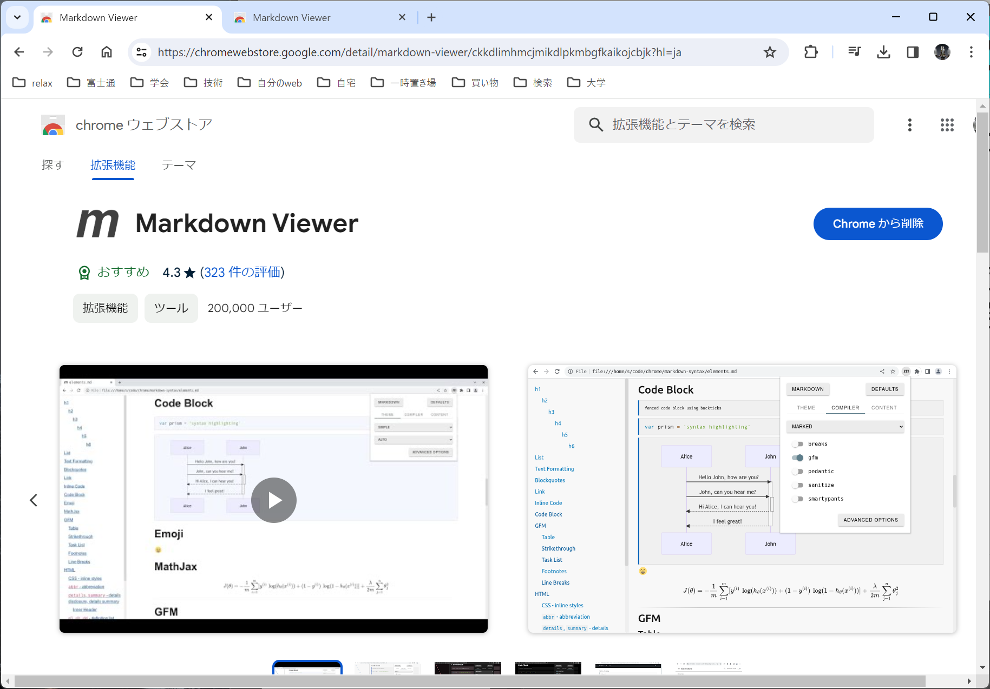
マークダウン用プラグインのインストール
「Chrome マークダウン」で検索
chrome ウェブストアで「Markdown Viewer」をインストール

Slide 10
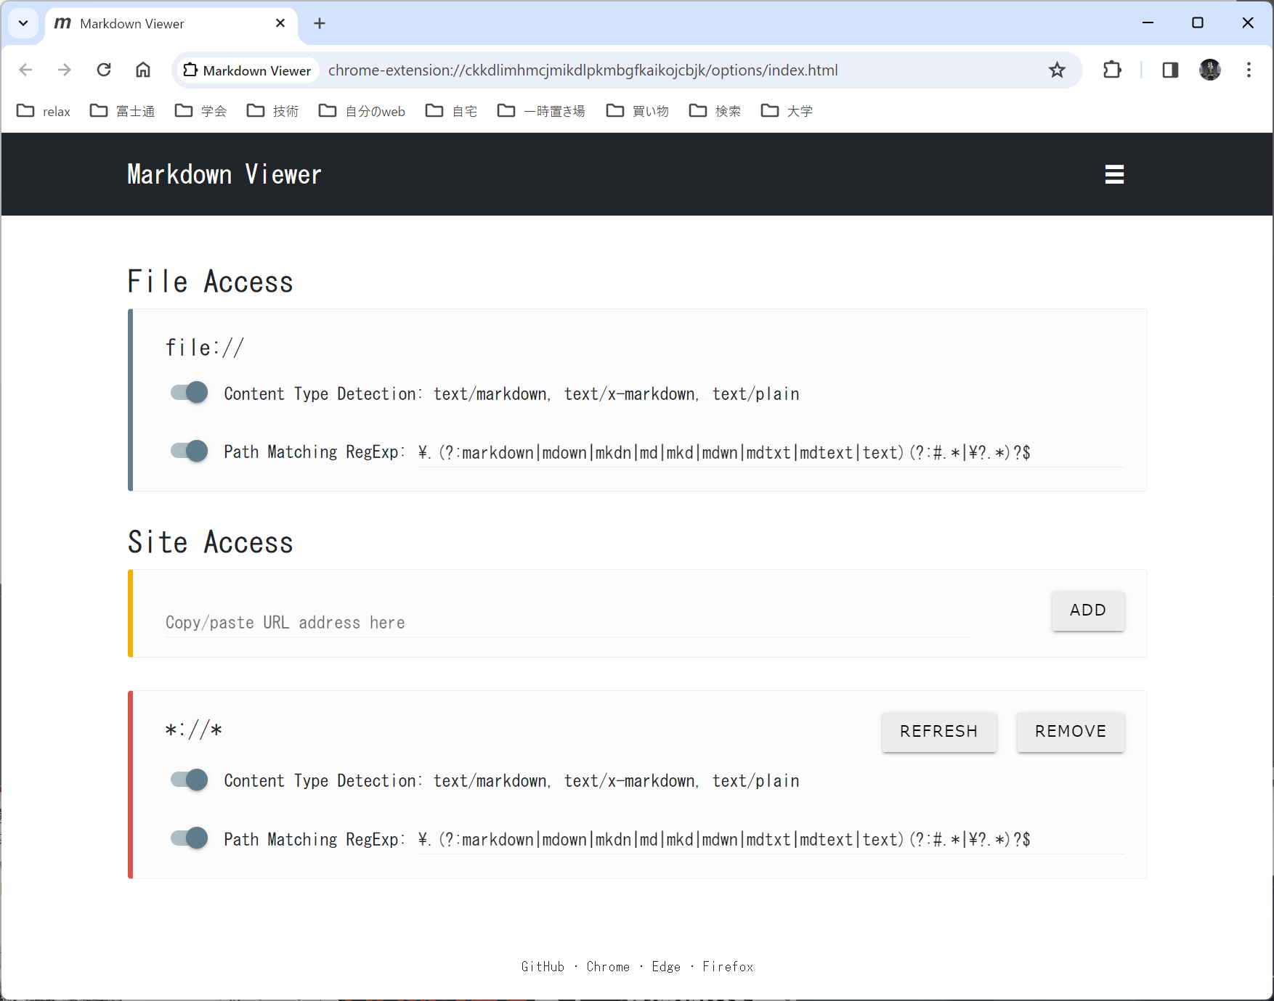
Markdown Viewerのオプション
ローカル，リモートアクセス 共にONにする

Slide 11
Pythonのインストール
Windows

Slide 12
Pythonのインストール
下記2つの方法のうち，いずれかでインストール
方法1
https://www.python.org/downloads/windows/からインストーラをダウンロードしてインストール
方法2
マイクロソフトストアからPythonをインストール

Slide 13
Pythonライブラリのインストール
コマンドプロンプトやPowerShellで以下のコマンド(3つ)を実行
pip install PyYAML
pip install flet

Slide 14
OSSインストール環境の構築とPythonインストール
Mac

Slide 15
インストール
Homebrew
「https://brew.sh/ja/」に従い，インストール
Python : 以下のいずれかの方法を用いる
「https://docs.python.org/ja/3/using/mac.html」に従い，インストール
「https://qiita.com/toranoko92114/items/08b287e54bdc36943375」を参考にHomebrewでインストール
pip
以下のコマンドで，pipをインストール
本資料の末尾に解説資料を添付
$ curl https://bootstrap.pypa.io/get-pip.py -o get-pip.py
$ python3 get-pip.py

Slide 16
Pythonライブラリのインストール
ターミナルで以下のコマンド(3つ)を実行
pip install PyYAML
pip install flet

Slide 17
Arduino IDEのインストール

Slide 18
Windowsの場合
下記2つの方法のうち，いずれかでインストール
方法1
https://www.arduino.cc/en/softwareからインストーラをダウンロード
方法2
マイクロソフトストアからArduino IDEをインストール

Slide 19
Macの場合
https://www.arduino.cc/en/softwareからインストーラをダウンロード

Slide 20
Apple製CPU搭載のMacを使う場合
以下のURLの「Manual Installation」を参照し，「Rosetta」をインストールする
https://support.arduino.cc/hc/en-us/articles/7765785712156-Error-bad-CPU-type-in-executable-on-macOS

Slide 21
Arduino IDEへのプラグインインストール

Slide 22
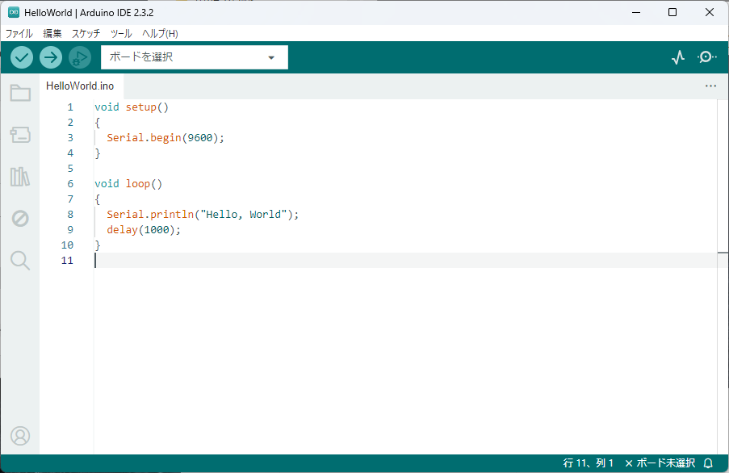
Arduino IDEの起動
起動時の画面
ここをクリックして
プラグイン画面を開く

Slide 23
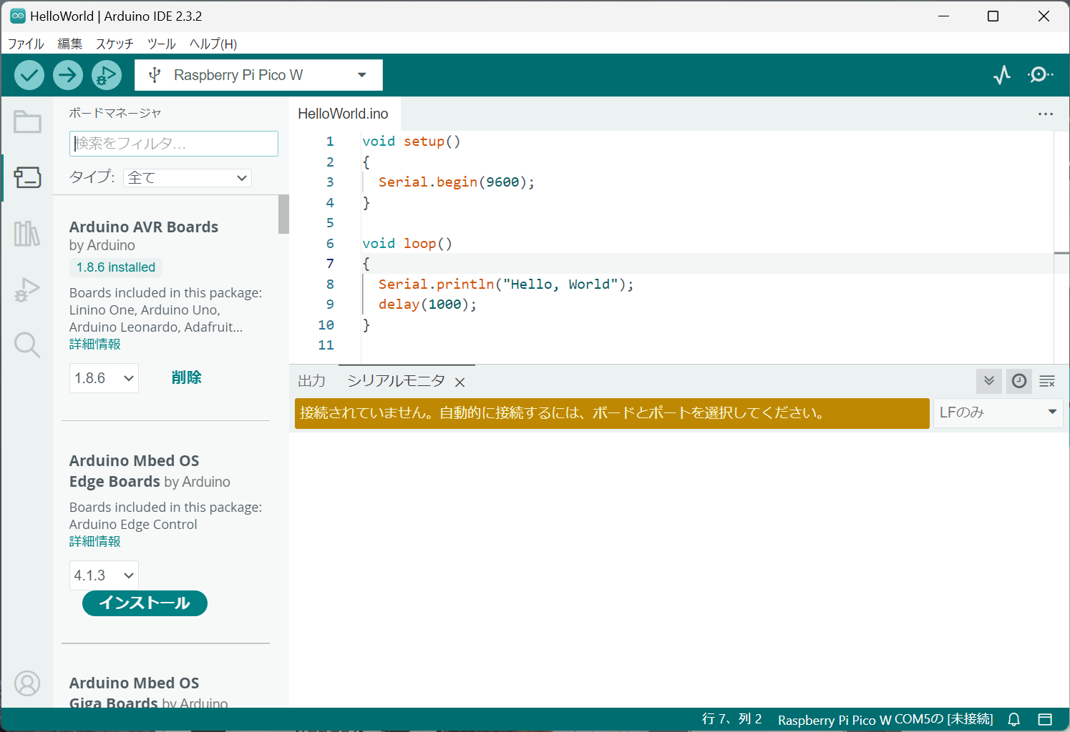
プラグインの選択方法
ここにプラグイン名を入力
(今回は「Arduino」と入力)

Slide 24
プラグインのインストール
①リストの中から
インストールする
プラグインを探す
②「インストール」を
クリック

Slide 25
実際にインストールするプラグイン
必要なプラグイン
プラグイン名 | 代表的な対応機種
Arduino Mbed OS Giga Boards | Giga R1 WiFi
Arduino Mbed OS Nano Boards | Nano33 IoT
Arduino SAMD Boards (32bit ARM Cortex…) | MKR WiFi 1010
Arduino Uno R4 Boards | Uno R4 minima
Arduino ESP32 Boards | Nano ESP32

Slide 26
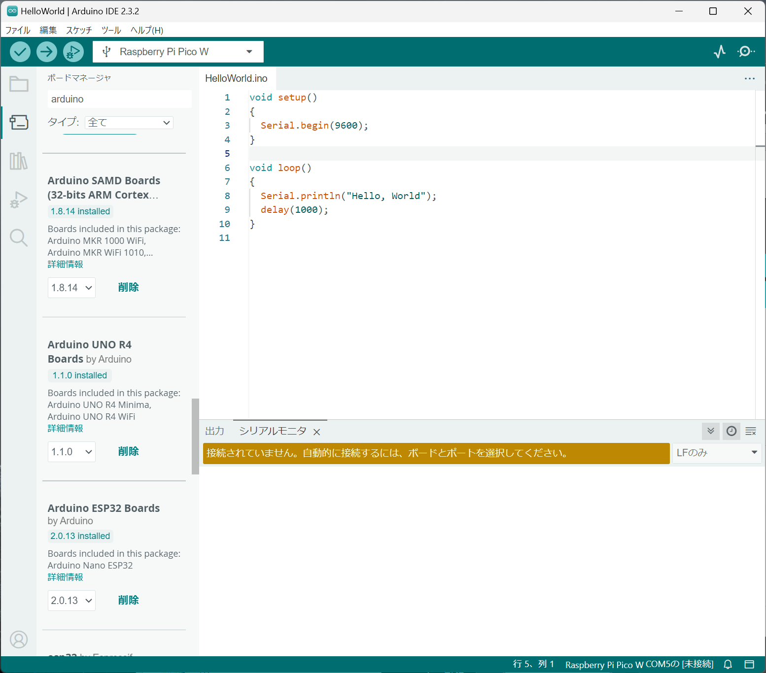
インストール後の状態
インストールされた
バージョンが表示

Slide 27
Arduino用ライブラリのインストール

Slide 28
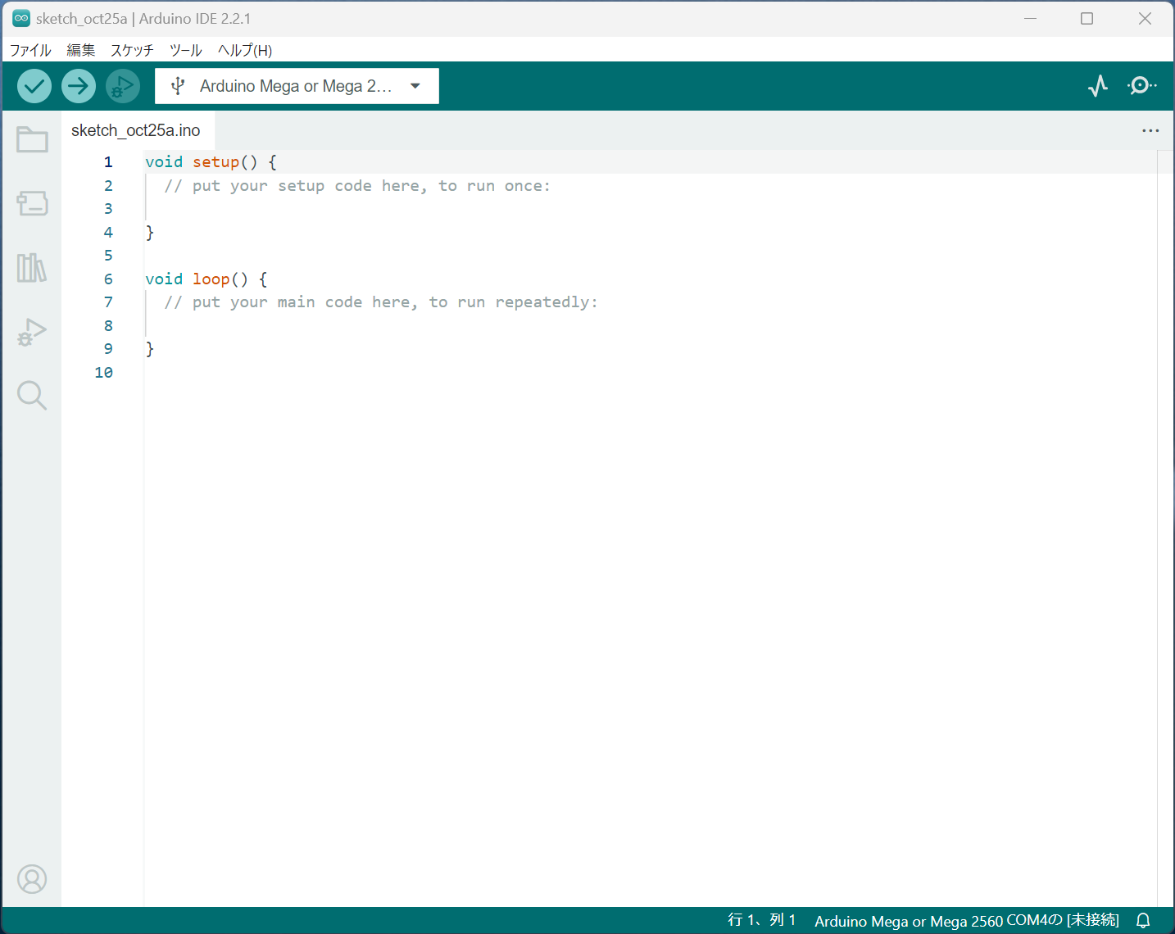
Arduino IDEの画面構成
「ライブラリ」メニューをクリック

Slide 29
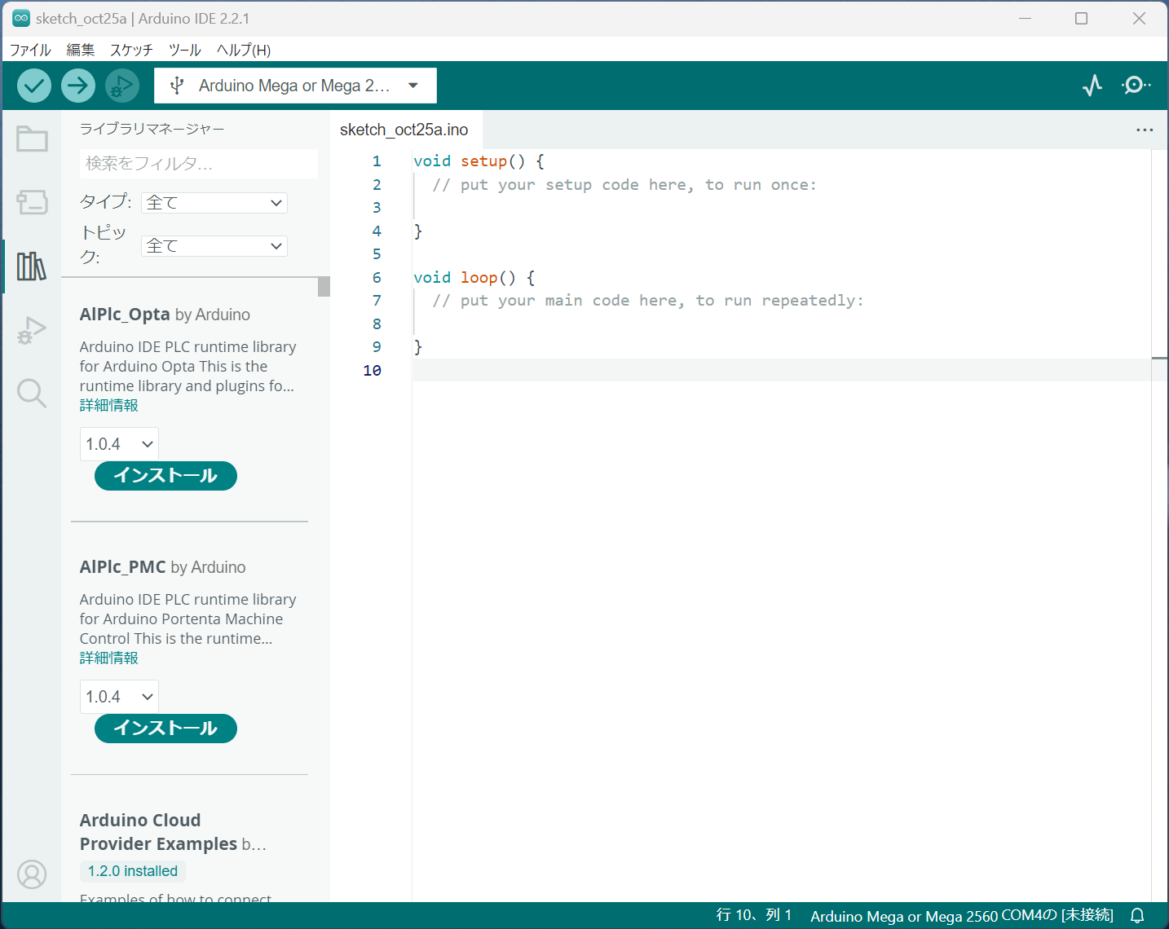
IDEでのライブラリのインストール
インストールするライブラリを検索し，「インストール」ボタンをクリック
①インストールする
ライブラリ名を入力
②「インストール」
ボタンをクリック

Slide 30
インストールするべきライブラリ
ArduinoMqttClient (arduino公式版)
Adafruit_SleepyDog
WiFiNINA
NTPClient
ArduinoHttpClient
Arduino Low Power
RTCZero

Slide 31
MQTTクライアントソフトのインストール

Slide 32
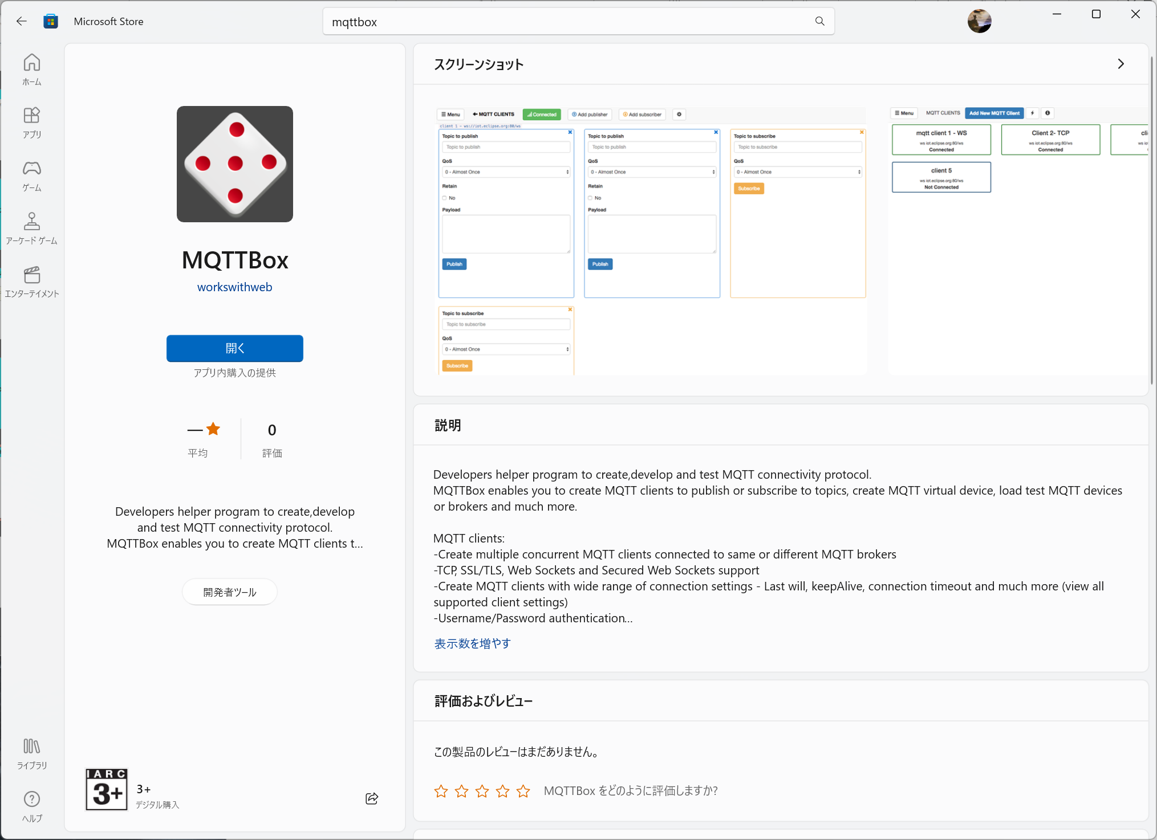
Windows : MQTT Box
Windows版はマイクロソフトストアから入手可能
アプリ名 : MQTT Box
https://github.com/workswithweb/MQTTBox
用途
センサ端末の動作確認用
対応プラットフォーム
Chrome OS
Linux
Mac
Windows
ただし，WindowsとChrome OS以外は利用困難

Slide 33
Macの場合 : Mosquitto
「https://qiita.com/segur/items/0536ced1fe741b55713d」を参考に，Homebrewでインストール
注意
環境変数の「PATH」に以下の2つを追加することを忘れない
/usr/local/opt/mosquitto/sbin
/usr/local/opt/mosquitto/bin

Slide 34
Macユーザ向け参考資料 : Homebrew

Slide 35
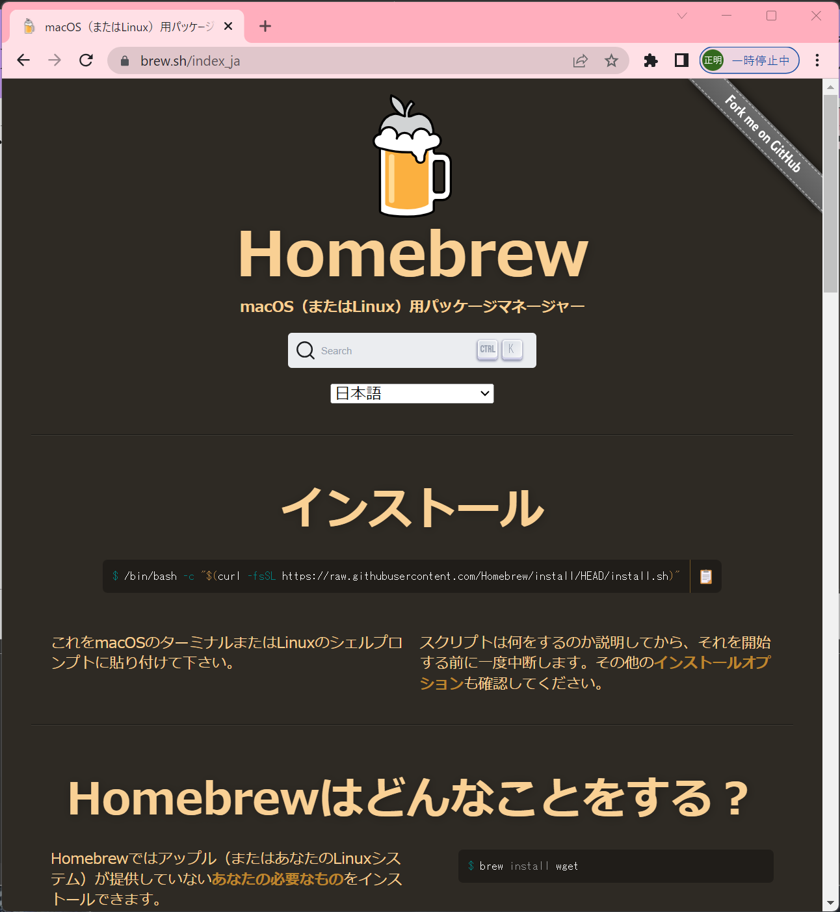
Homebrewとは
Homebrewとは
Linux等のUNIXと互換性があるOS用の各種ツールを使える環境を提供するソフトウェア

Slide 36
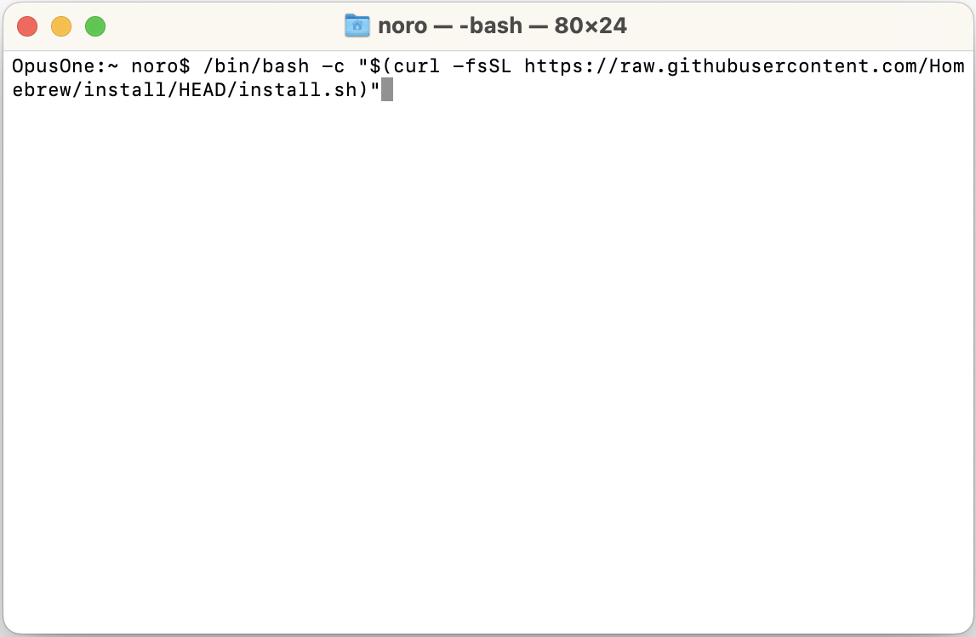
Homebrewのインストールコマンド入力
文字列のコピペ + Enter
文字列(拡大)
/bin/bash -c "$(curl -fsSL https://raw.githubusercontent.com/Homebrew/install/HEAD/install.sh)"

Slide 37
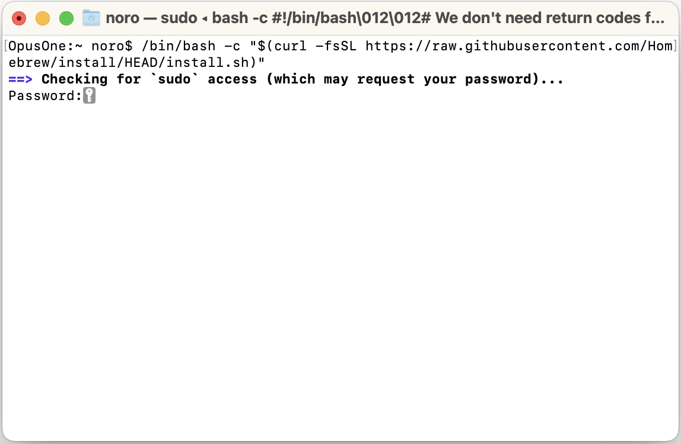
パスワード入力
自分のパスワードを入力

Slide 38
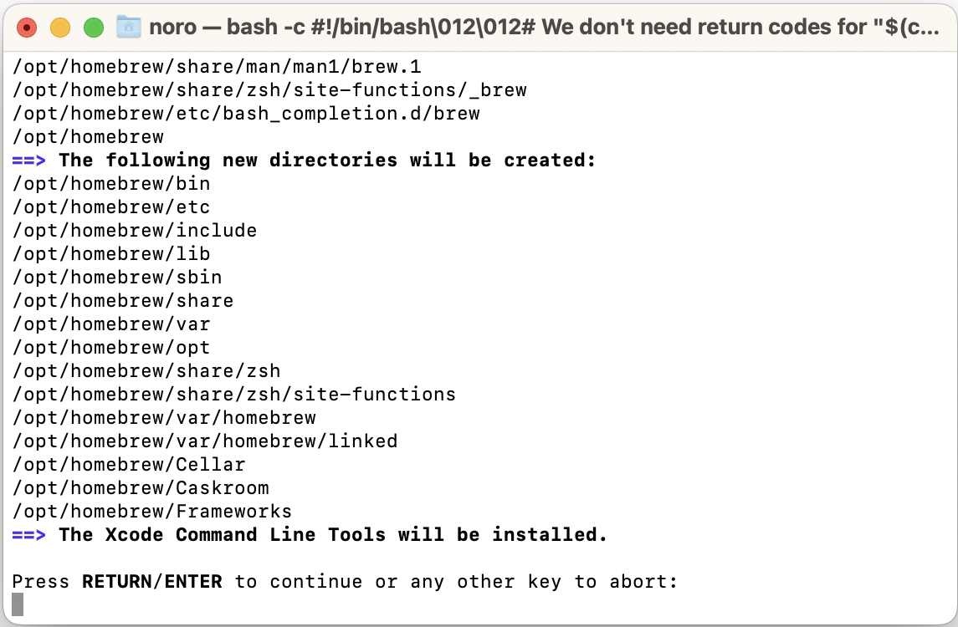
インストール開始 : Return/Enterキー入力
Return/Enterキー入力

Slide 39
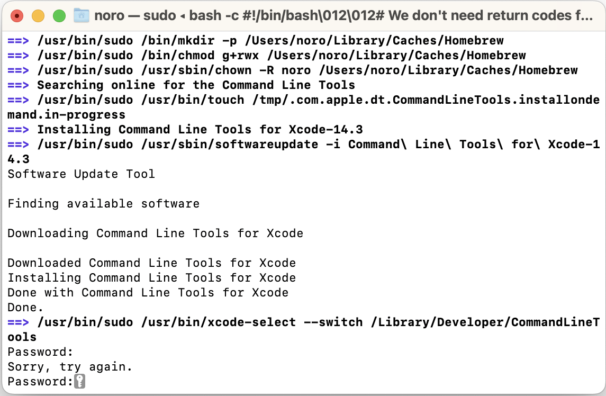
再度パスワード入力
自分のパスワードを入力

Slide 40
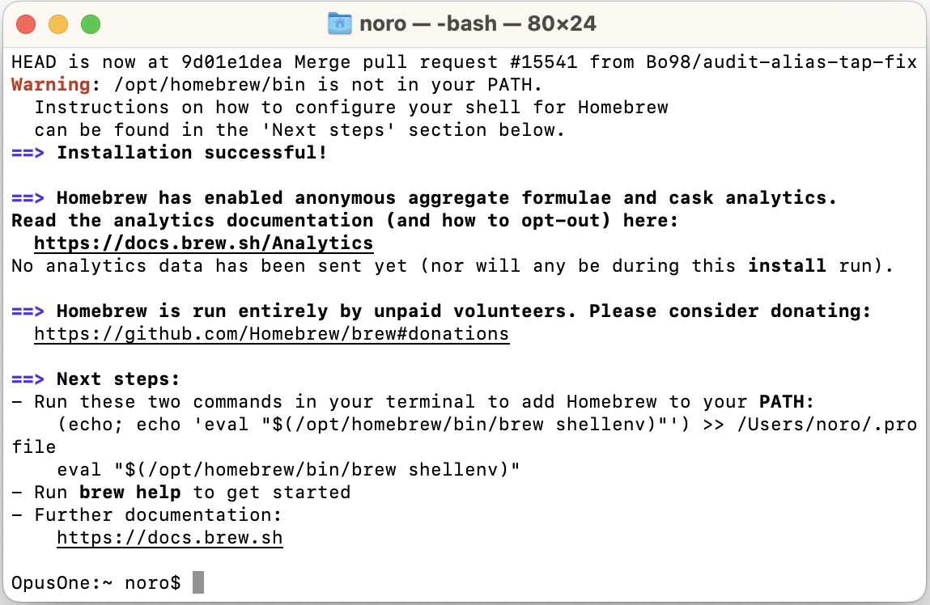
インストール終了 & 設定作業
(echo ; echo ‘eval “$(/opt/homebrew/bin/brew/shellenv)”’ >> /Users/自分のログイン名/.zshrc
注意事項 : この手順を行う

